Slide 1
Kafka 메세지 처리 실패 대응

Slide 2
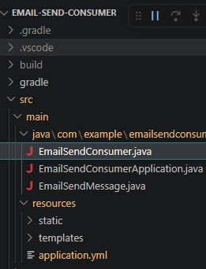
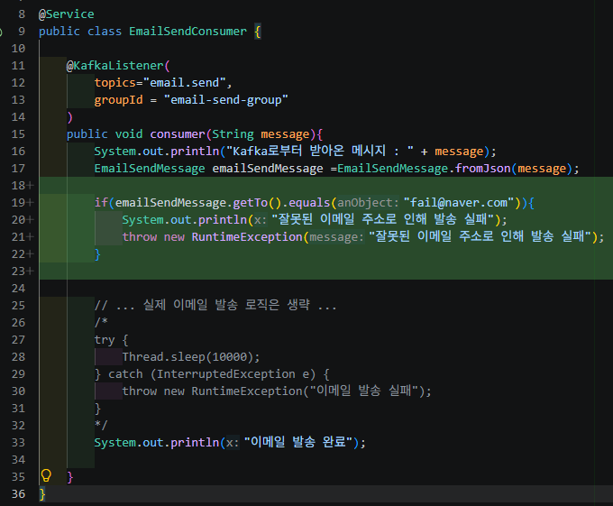
Kafka 메세지 처리 대응을 위한 에러코드 작성
Consumer에서
to : fail@naver.com 으로 요청이 들어왔을때,
실패 RuntimeException을 발생시키는 코드
추가

Slide 3
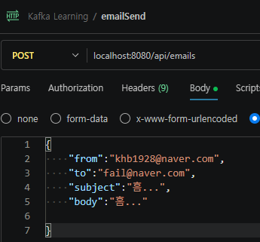
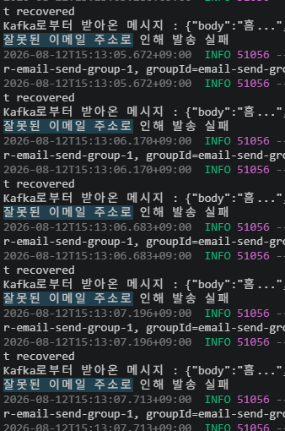
Kafka consumer 메세지 처리 실패 확인
Consumer Log를 살펴보면 장애발생 시, 재시도를 하는것을 확인할 수 있다.
@KafkaListener로 선언된 메소드는 기본적으로 메세지 처리 실패에 대한 재시도 로직을 기본적으로 적용되어있다.
interval = 0 [장애 발생시 즉시 재시도]
cerrentAttempts = 현재 시도 횟수
maxAttempts = 재시도 횟수
→ 그러나 조금 더 실무적인 재시도 셋팅에 대해 알아보자.
프로듀서에서 요청 전송

Slide 4
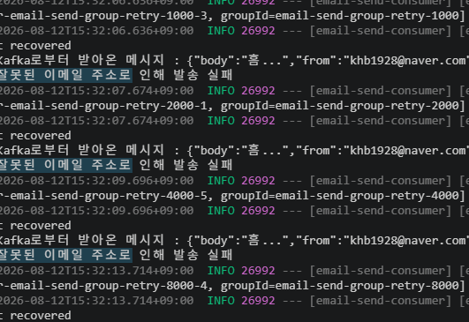
실무형 재시도 셋팅
@Service
public class EmailSendConsumer {
@KafkaListener(
topics="email.send",
groupId = "email-send-group"
)
@RetryableTopic(
attempts = "5", // 재시도 횟수
backOff = @BackOff(delay = 1000,
multiplier = 2) // 2배수로 delay 증가 1초 2초 4초 8초 ...
)
public void consumer(String message){
System.out.println("Kafka로부터 받아온 메시지 : " + message);
EmailSendMessage emailSendMessage =EmailSendMessage.fromJson(message);
if(emailSendMessage.getTo().equals("fail@naver.com")){
System.out.println("잘못된 이메일 주소로 인해 발송 실패");
throw new RuntimeException("잘못된 이메일 주소로 인해 발송 실패");
}
// ... 실제 이메일 발송 로직은 생략 ...
/*
try {
Thread.sleep(10000);
} catch (InterruptedException e) {
throw new RuntimeException("이메일 발송 실패");
}
*/
System.out.println("이메일 발송 완료");
}
}
1. @RetryableTopic 애노테이션 추가
2. 재시도 횟수를 3~5회
3. 재시도 시 2배수로 delay
2배수로 delay하는 이유 : 일시적인 장애는 빠르게 재시도를 하여 처리가 되도록하며, 빠른 재시도 시에도 처리가 되지 않으면 일시적인 장애가 아닌것으로 판단하여, delay를 점차 늘려나감.
Terminal Log : 재시도 시간이 늘어나는걸 확인할 수 있음.

Slide 5
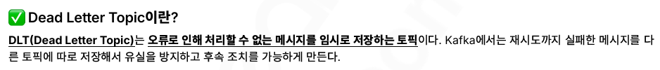
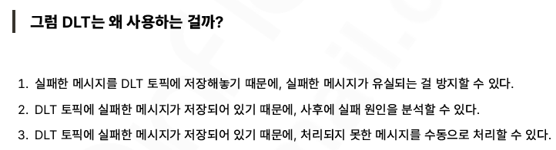
Dead Letter Topic 정의
그러나 실무적으로 DLT 명을 부여하여 관리하는게 관리하기 더 용이함으로 알아보자

Slide 6
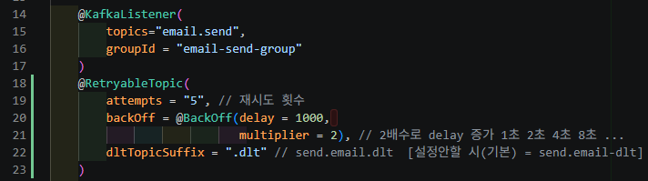
@RetryableTopic 에 dltTopicSuffix 추가

Slide 7
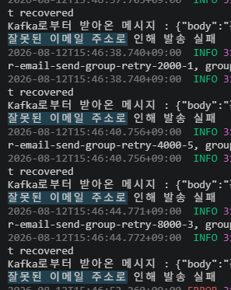
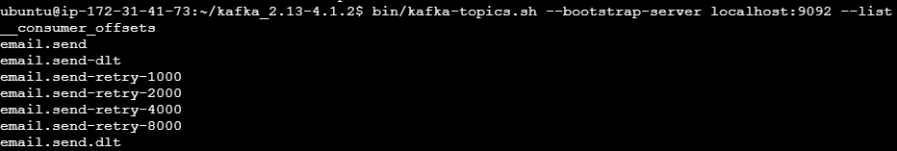
에러 발생 후 Kafka Topic 확인
email.send.dlt → @RetryableTopic에 dltTopicSuffix 적용 후 실패 저장
email.send-retry-1000 ... 8000 → 인터벌로 실패한 메세지
email.send-dlt → dltTopicSuffix 설정 전 실패 메세지
실패한 메세지 상세 확인

Slide 8
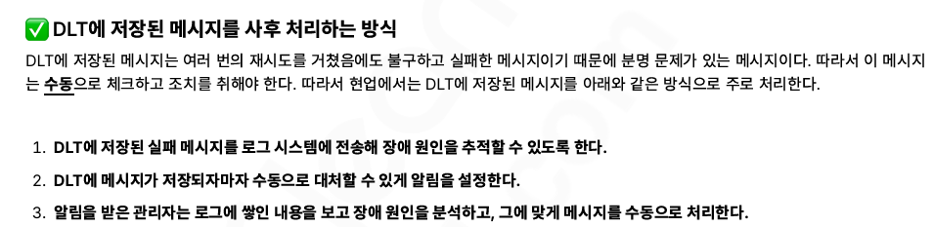


현업에서의 실패메세지 사후 처리 방법
메세지를 수동으로 처리하는 방법

Slide 9
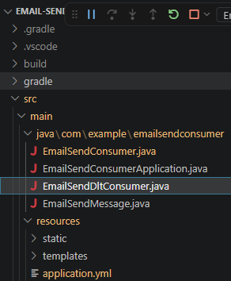
DLT consumer 작성
@Service
public class EmailSendDltConsumer {
private final KafkaTemplate kafkaTemplate;
public EmailSendDltConsumer(KafkaTemplate kafkaTemplate){
this.kafkaTemplate=kafkaTemplate;
}
@KafkaListener(
topics = "email.send.dlt",
groupId = "email-send-dlt-group"
)
public void consume(String message){
// 로그 시스템에 전송
System.out.println("로그 시스템 전송 : " + message);
// 알림 발송
System.out.println("Slack 알림 발송");
}
}
재시도 횟수를 넘겨버린 메세지에 대해 dlt consumer가 즉시 동작.
로그 시스템에 에러 내용과 메세지를 전송한다.
Slack 등 메신저를 통해 알림을 받을수 있도록 한다.
이후 로그시스템을 보고 에러에 대한 판단에 따라 실패 메세지를 처리한다.
( 일시적 오류 - 기존 consumer에 재전송 )
( 메세지 폐기 처리 - 더이상 가용되지 않는 정보 요청)
( Producer 검증 로직 추가 - 에러 발생 원인이 되는 메세지를 거르는 로직 추가)

